Slide 1


MODELO DE GESTIÓN DE RESIDUOS MUNICIPALES DE BARNA

Slide 2
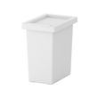
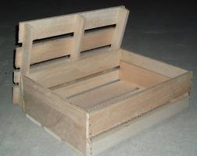
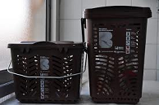


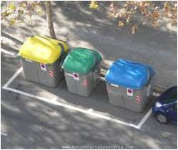

EN CASA
CAJA MATERIALES RECICLABLES
CUBO MATERIA ORGÁNICA
CUBO REBUIG
EN LA CALLE
PARA MATERIALES RECICABLES
PUNTOS VERDES
RESIDUOS ORGÁNICA
REBUIG
RECUPERADORES
RECUPERADORES PLANTAS TRACTAMIENTO ESPECIFICOS
PLANTA COMPOSTAGE
PLANTA TRACTAMIENTO HOMOLOGADO

